Slide 1
Projektarbeit 1 + 2
Miro Göttler, Pol Zeimet

Slide 2


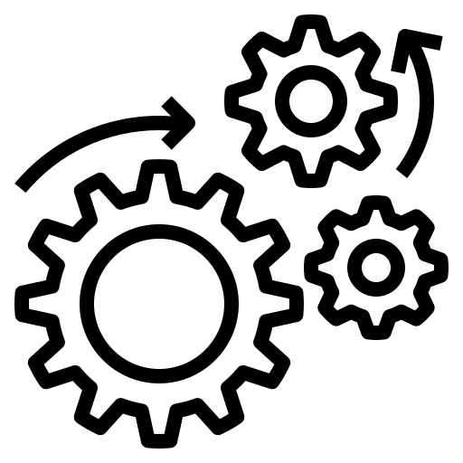
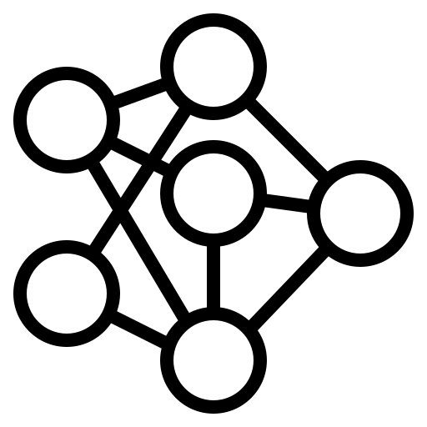
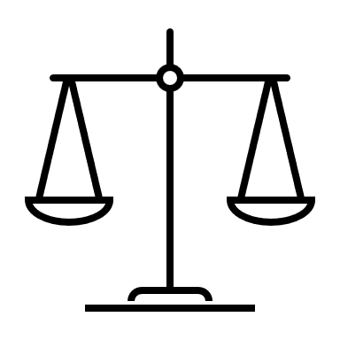

Gliederung
M
Ziel
Was soll in dieser Arbeit erforscht werden?
Daten
Datensatz, Auswahl und Format
Vorverarbeitung
Teilung, Normalisierung und Sequenzierung der Daten
Modelle
Beschreibung und Ergebnisse der Netze
Vergleich
Genauigkeit, Konfusionsmatrix, Cross View/Subject
Fazit
Ergebnisse und nächste Schritte

Slide 3
Ziel der Arbeit
M
„Erkennung von Bewegungsvorgängen von Personen anhand 3D-Keypoint-Daten mit Rekurrenten und Convolutional Neuronalen Netzen.“

Slide 4
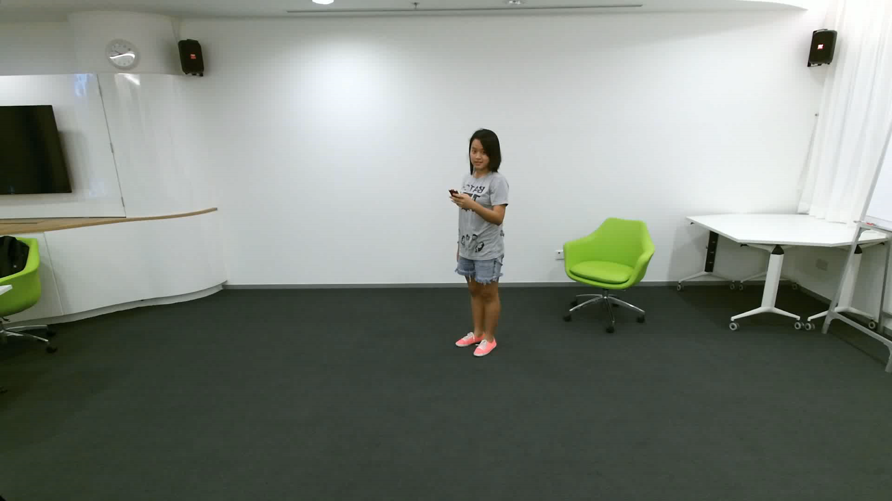
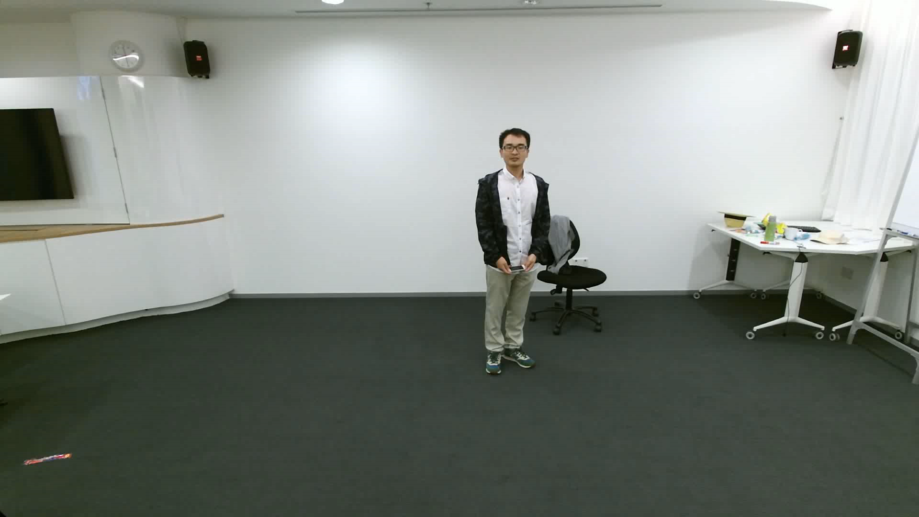
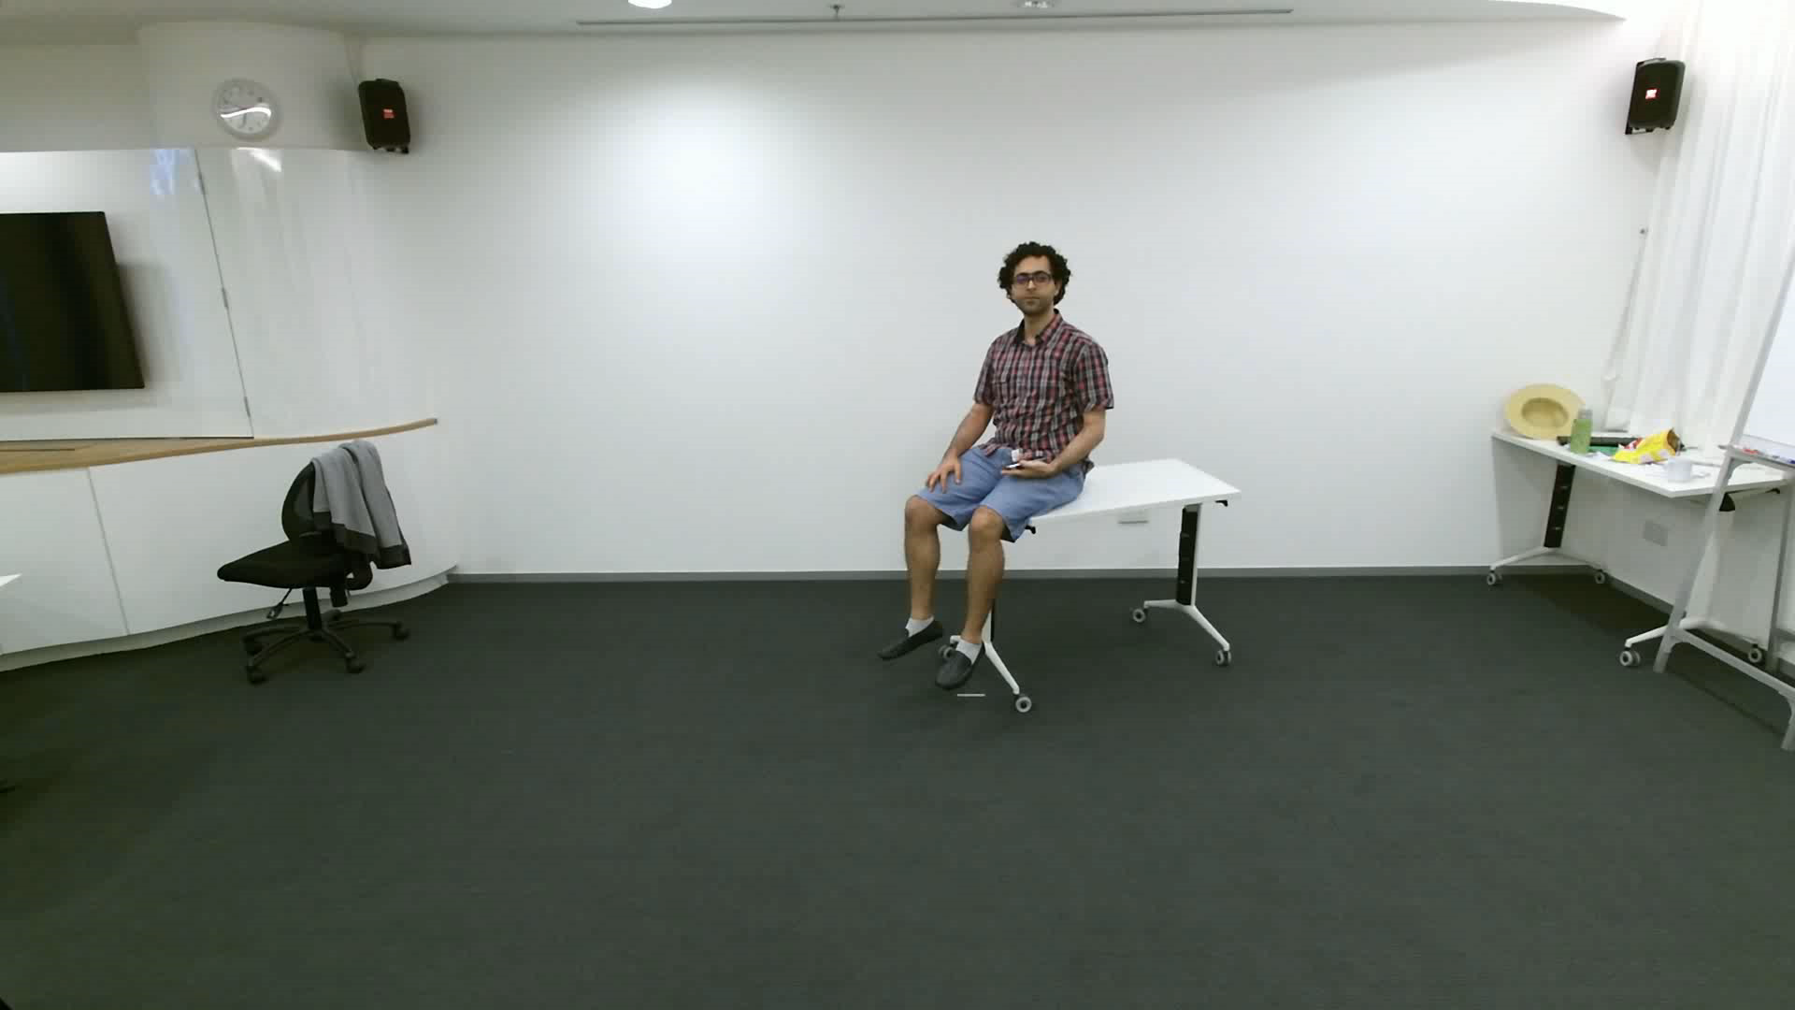

Datenauswahl
M
Klasse 0
A028 – phone call
Klasse 1
A028 – play with phone
A001 drink water
A003 brush teeth
A010 clapping
A014 put on jacket
A019 take off glasses
A021 take off hat/cap
Klasse 2
A028 – taking a selfie
Klasse 3
Restklasse
Notes:
NTU RGB+D des Rapid Rich Object Search Labs
Ausgewählt auf Grund der bereits vorhandenen Skelet Daten
Alle Drei Klassen haben eine Interaktion mit einem Smartphone
Klassen innerhalb der Rest-Klasse alle relativ ähnlich zu anderen Aktionen – erschwert das Klassifizieren
Es werden nicht die hier abgebildeten RGB Daten genutzt sondern die Skelett Daten

Slide 5
Datenvorverarbeitung
M
Daten teilen, Datenformat, Normalisierung

Slide 6
Test- und Trainingsdaten
M
Klasse 0
Klasse 1
Klasse 2
Klasse 3
905
905
905
905
20%
Testdaten
sklearn train_test_split()
80%
Trainingsdaten
Notes:
Sklearn: train_test_split():
Gewährleistet dass wir immer die gleich Einteilung haben + stratify: gleich Verteilung der Klassen

Slide 7
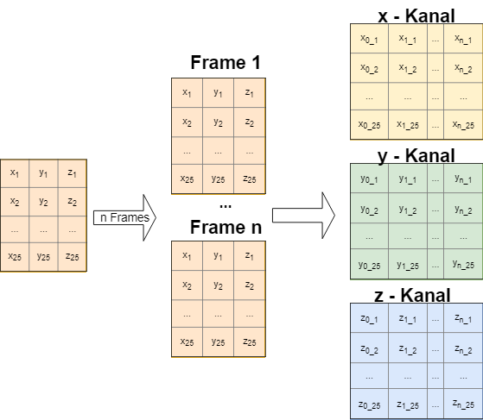
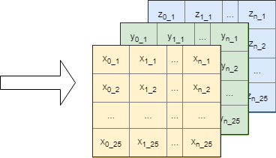
Datenformat für CNN
P

Slide 8
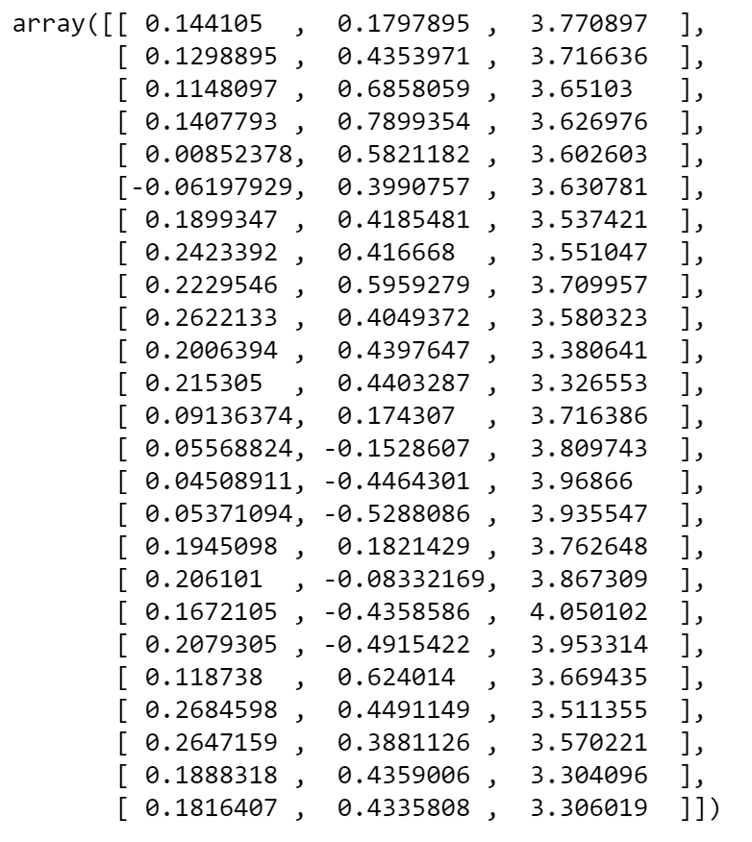
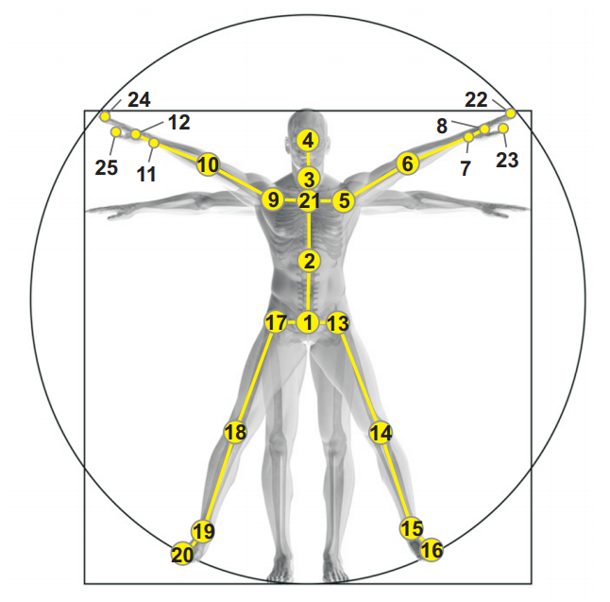
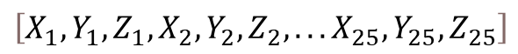
Datenformat für RNN
M
2-dimensionales Frame
X-Achse
Y-Achse
Z-Achse
1-dimensionales Frame
$$\left[X_{1},Y_{1},Z_{1},X_{2},Y_{2},Z_{2}, ...X_{25},Y_{25},Z_{25}\right]$$
75 Gelenkpunkte in Reihe
25 Gelenkpunkte
Notes:
Gelenkdaten werden 1-dimensional gemacht, nötig um von RNN erkannt zu werden

Slide 9
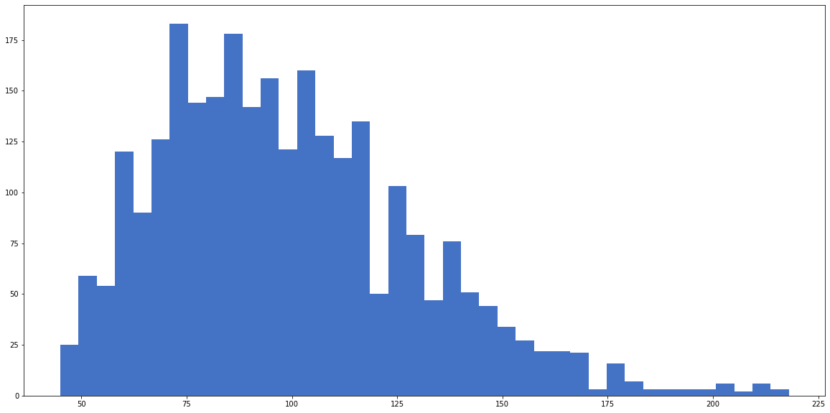
Sequenzlängen

Slide 10
Sliding Window
M
151 Frames
Verschiebung um 22 Frames
44 Frames
44 Frames
44 Frames
44 Frames
44 Frames
44 Frames
Die letzte Sequenz ist …
vier oder weniger Frames zu kurz:
mehr als vier Frames zu kurz:
41 Frames
+
Standbilder anfügen
37 Frames
Sequenz Löschen

Slide 11


Fillup mit Pre-Zero-Padding
M
Zu kurze Sequenz
151 Frames
Zero-Frames
+
151 Frames
170 Frames
Zu lange Sequenz
194 Frames
170 Frames

Slide 12
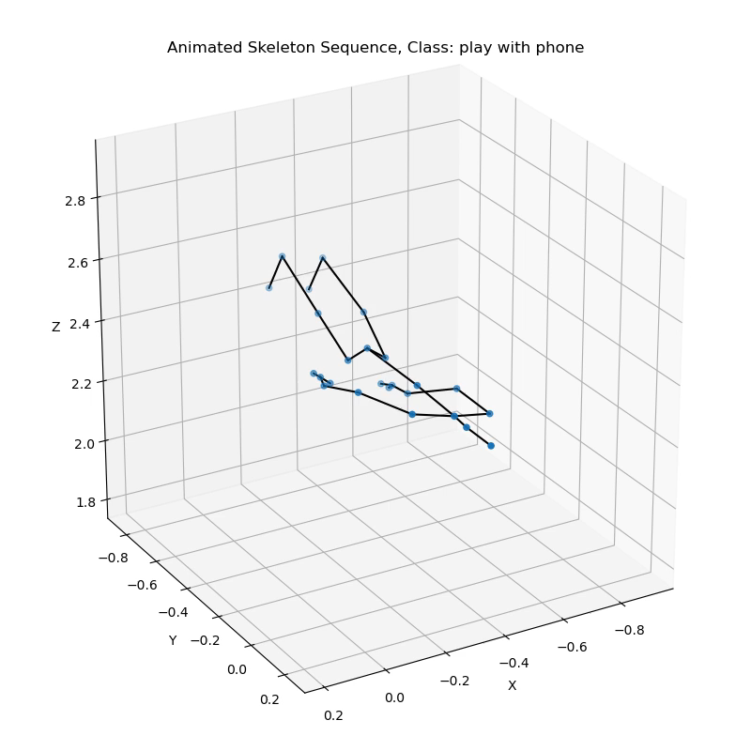
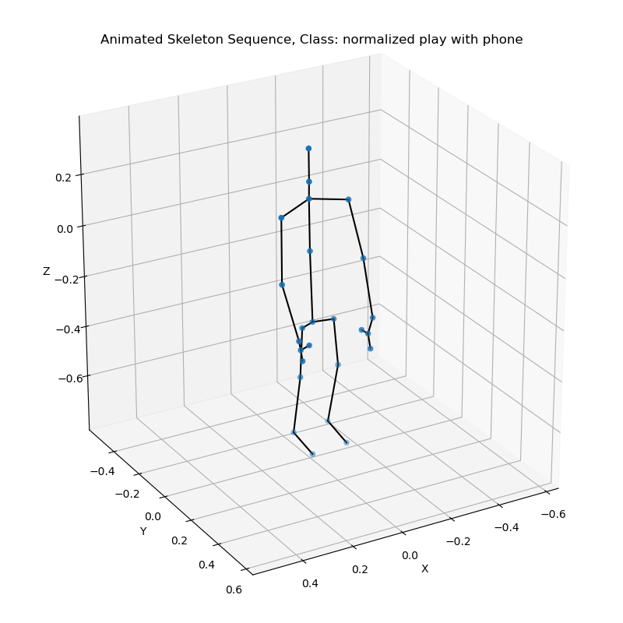
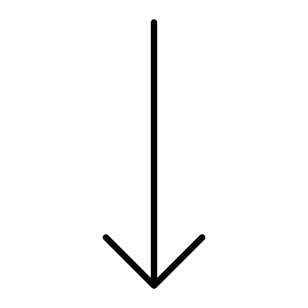
Normalisierung
M
Notes:
Skelet wird auf den Nacken zentriert
Mit Rotationsmatrix:
Wirbelsäule parallel zu Z-Achse
Schultern parallel zur X-Achse
Auf Basis des ersten Frames → Rotation im Körper bleiben vorhanden

Slide 13
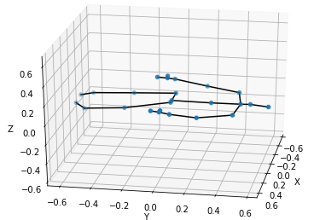
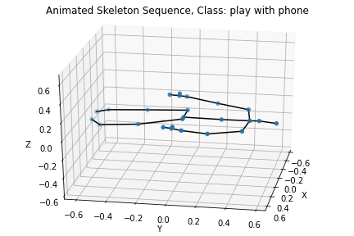
Normalisierung der Daten
P
Als Versuch zum Vergleich zur Rotationsnormalisierung
Übertragung der Gelenkpunkte in ein Körperkoordinatensystem.
Als Basisvektoren dienen Hüfte und Wirbelsäule.
Neuberechnung des Koordinatensystems in jedem Frame

Slide 14
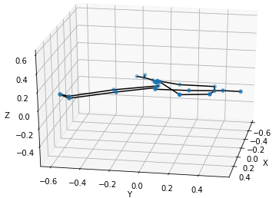
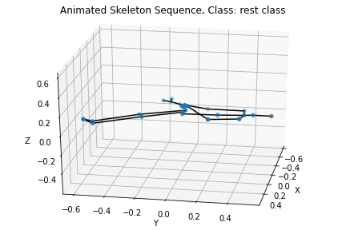
Normalisierung der Daten
P
Erweiterung der Normalisierung auf Körperkoordinatensystem:
Körperkoordinatensystem wird nur im ersten Frame aufgestellt
Folgeframes werden in Koordinatensystem des ersten Frame umgewandelt
Erhalten der Räumlichen Bewegung

Slide 15
Rekurrente Neuronale Netze
M
Netzarchitektur und Ergebnisse

Slide 16
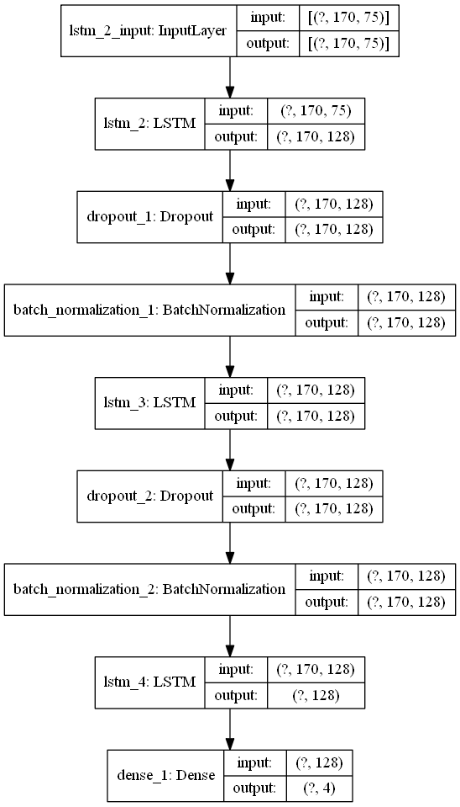

RNN Netzstruktur
M
128 Zellen pro Schicht
Parameter Anzahl: 237.060
Dropout:
gegen Overfitting
LSTM Schichten
Batch Normalization: beschleunigt Lernprozess
Optimzer: Adam
Loss: sparse_categorical_crossentropy
Notes:
170 → Sequenzlänge
Adam

Slide 17


Methoden zur Evaluierung
M
Standard Accuracy
Konfusions Matrix
Precision, Recall und F1-Score
ROC - Area under Curve
Notes:
ROC ??

Slide 18
Vorverarbeitungs-Ergebnisse
M
Notes:
Alle Netze konvergieren gleich schnell, deswegen nur Endwert interessant.
Fillup besser als Sliding:
Vermutlich weil die Sequenzen in der Sliding Methode zu kurz sind um alle Aktionen abbilden zu können → könnte man noch experimentieren

Slide 19
Netzarchitekturen
M
→ 64 Zellen reichen nicht aus
Weniger ist besser
Große Netze brauchen deutlich länger zum Lernen

Slide 20
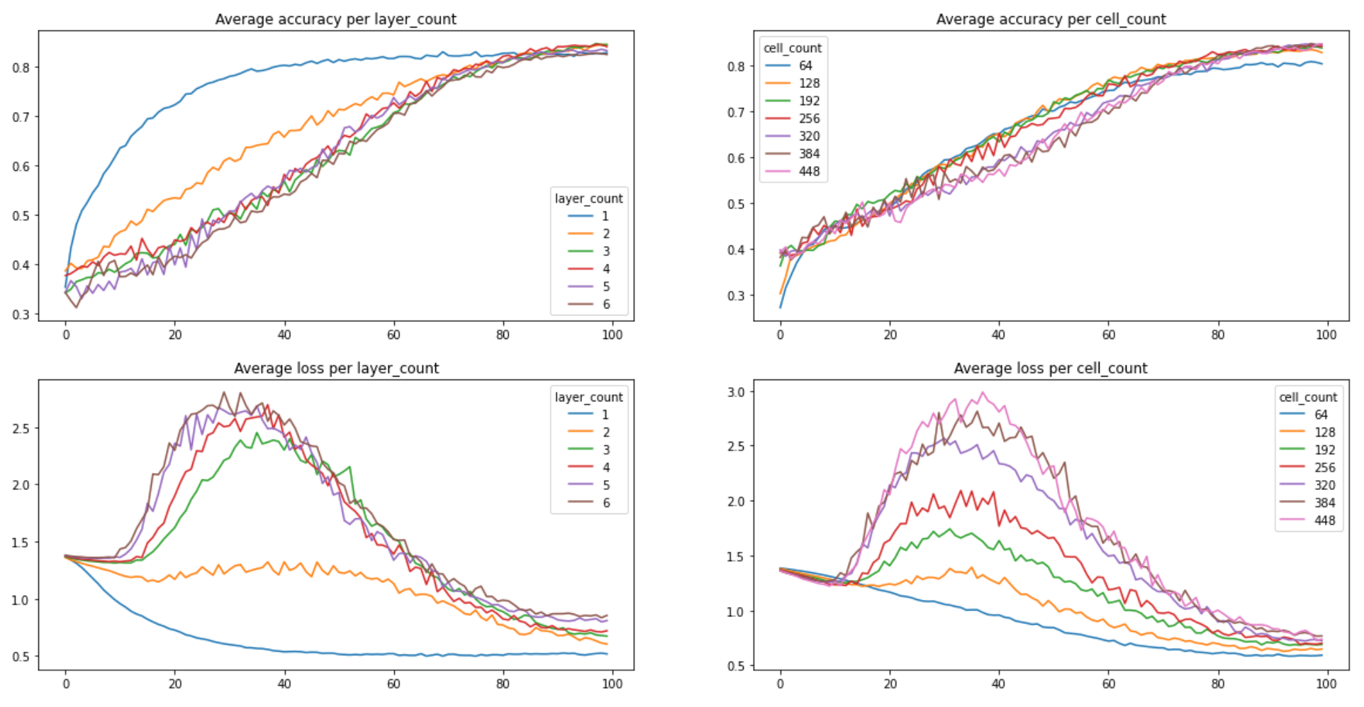
Auswirkungen der Netzstruktur auf Geschwindigkeit
M
Je weniger Schichten desto schnelleres Lernen
Anzahl der Zellen hat keinen Einfluss auf Geschwindigkeit
→ Zu hohe Komplexität führt zu Overfitting
Notes:
Kleinere Netze sind besser

Slide 21
RNN Metriken
M
„phone call“ und „play with phone“ oft falsch zugeordnet
„Play with phone“ und „taking a selfie“ klar unterscheidbar.
Werden oft nur mit „phone call“ verwechselt.
Nur geringer Anteil „Rest-Klasse“ richtig vorhergesagt
Notes:
Precision: Anteil der Vorhersagen richtig
Recall: Wie viel Prozent der Klasse richtig vorhergesagt

Slide 22
Convolutional Neuronale Netze
P
Netzarchitektur und Ergebnisse

Slide 23
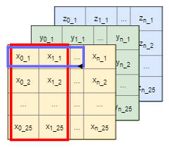
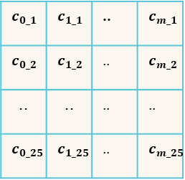
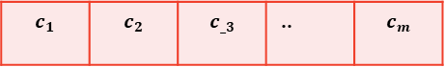
Verschiedene Faltungskerne
P
In Blau
Wir Falten jedes Gelenk individuell über die Zeit => Narrow Convolution
$$c_{0_1}$$ | $$c_{1_1}$$ | .. | $$c_{m_1}$$
$$c_{0_2}$$ | $$c_{1_2}$$ | .. | $$c_{m_2}$$
$$..$$ | $$..$$ | .. | ..
$$c_{0_25}$$ | $$c_{1_25}$$ | .. | $$c_{m_25}$$
In Rot
Wir Falten alle Gelenke zusammen über die Zeit
=> Wide Convolution
$$c_{1}$$ | $$c_{2}$$ | $$c_{_3}$$ | .. | $$c_{m}$$

Slide 24
Modellstrukturen
P
_________________________________________________________________ Layer (type) Output Shape Param # ================================================================= conv2d_20 (Conv2D) (None, 166, 25, 32) 512 _________________________________________________________________ max_pooling2d_10 (MaxPooling) (None, 162, 25, 32) 0 _________________________________________________________________ conv2d_21 (Conv2D) (None, 158, 25, 32) 5152 _________________________________________________________________ max_pooling2d_11 (MaxPooling) (None, 154, 25, 32) 0 _________________________________________________________________ flatten_8 (Flatten) (None, 123200) 0 _________________________________________________________________ dense_36 (Dense) (None, 100) 12320100 _________________________________________________________________ dropout_12 (Dropout) (None, 100) 0 _________________________________________________________________ dense_37 (Dense) (None, 50) 5050 _________________________________________________________________ dropout_13 (Dropout) multiple 0 _________________________________________________________________ dense_38 (Dense) (None, 20) 1020 _________________________________________________________________ dense_39 (Dense) (None, 20) 420 _________________________________________________________________ dense_40 (Dense) (None, 4) 84 ================================================================= Total params: 12,332,338 Trainable params: 12,332,338 Non-trainable params: 0
Modell 1
2 narrow Covolution Layer
2 narrow Pooling Layer
Faltung und Pooling jeweils über 5 Frames hinweg
Stride bei Faltung: 1
Stride bei Pooling: 1
.35 Dropout nach erstem Fully Connected Layer
.25 Dropout in den restlichen Layern

Slide 25
Modellstrukturen
P
_________________________________________________________________ Layer (type) Output Shape Param # ================================================================= conv2d_22 (Conv2D) (None, 166, 25, 32) 512 _________________________________________________________________ max_pooling2d_12 (MaxPooling) (None, 165, 25, 32) 0 _________________________________________________________________ conv2d_23 (Conv2D) (None, 163, 25, 32) 3104 _________________________________________________________________ max_pooling2d_13 (MaxPooling (None, 162, 25, 32) 0 _________________________________________________________________ conv2d_24 (Conv2D) (None, 160, 25, 32) 3104 _________________________________________________________________ max_pooling2d_14 (MaxPooling) (None, 159, 25, 32) 0 _________________________________________________________________ flatten_9 (Flatten) (None, 127200) 0 _________________________________________________________________ dense_41 (Dense) (None, 100) 12720100 _________________________________________________________________ dropout_14 (Dropout) (None, 100) 0 _________________________________________________________________ dense_42 (Dense) (None, 50) 5050 _________________________________________________________________ dropout_15 (Dropout) multiple 0 _________________________________________________________________ dense_43 (Dense) (None, 20) 1020 _________________________________________________________________ dense_44 (Dense) (None, 4) 84 ================================================================= Total params: 12,732,974 Trainable params: 12,732,974 Non-trainable params: 0
Modell 2
3 narrow Covolution Layer
3 narrow Pooling Layer
Faltung einmal über 5, zweimal über 3 Frames
Pooling über 2 Frames
Stride bei Faltung: 1
Stride bei Pooling: 1
.35 Dropout nach erstem Fully Connected Layer
.25 Dropout in den restlichen Layern

Slide 26
Modellstrukturen
P
_________________________________________________________________ Layer (type) Output Shape Param # ================================================================= conv2d_25 (Conv2D) (None, 81, 25, 32) 992 _________________________________________________________________ conv2d_26 (Conv2D) (None, 39, 1, 32) 128032 _________________________________________________________________ flatten_10 (Flatten) (None, 1248) 0 _________________________________________________________________ dense_45 (Dense) (None, 100) 124900 _________________________________________________________________ dropout_16 (Dropout) multiple 0 _________________________________________________________________ dense_46 (Dense) (None, 50) 5050 _________________________________________________________________ dense_47 (Dense) (None, 20) 1020 _________________________________________________________________ dense_48 (Dense) (None, 20) 420 _________________________________________________________________ dense_49 (Dense) (None, 4) 84 ================================================================= Total params: 260,498 Trainable params: 260,498 Non-trainable params: 0
Modell 3
1 narrow Covolution Layer.
Breite von 10
Stride von (2,1)
1 wide Covolution Layer
Breite von 5
Stride von (2,1)
Keine Pooling Layer
.2 Dropout in den Fully Connected Layern
Idee:
Erste Faltung extrahieren für jedes Gelenk Features
Zweite Schicht faltet über extrahierte Features für jedes Gelenk hinweg => Geringere Parameteranzahl

Slide 27
Modellstrukturen
P
_________________________________________________________________ Layer (type) Output Shape Param # ================================================================= conv2d_37 (Conv2D) (None, 81, 25, 32) 992 _________________________________________________________________ conv2d_38 (Conv2D) (None, 39, 25, 16) 2576 _________________________________________________________________ conv2d_39 (Conv2D) (None, 18, 1, 32) 64032 _________________________________________________________________ flatten_15 (Flatten) (None, 576) 0 _________________________________________________________________ dense_68 (Dense) (None, 100) 57700 _________________________________________________________________ dropout_23 (Dropout) multiple 0 _________________________________________________________________ dense_69 (Dense) (None, 50) 5050 _________________________________________________________________ dense_70 (Dense) (None, 20) 1020 _________________________________________________________________ dense_71 (Dense) (None, 4) 84 ================================================================= Total params: 131,454 Trainable params: 131,454 Non-trainable params: 0
Modell 4
2 narrow Covolution Layer.
Einmal Breite von 10
Einmal Breite von 5
Stride von (2,1)
1 wide Covolution Layer
Breite von 5
Stride von (2,1)
Keine Pooling Layer
Ein Fully Connected Layer weniger
.2 Dropout in den Fully Connected Layern
Idee:
Bessere Feature Extrahierung
Geringere Parameteranzahl

Slide 28
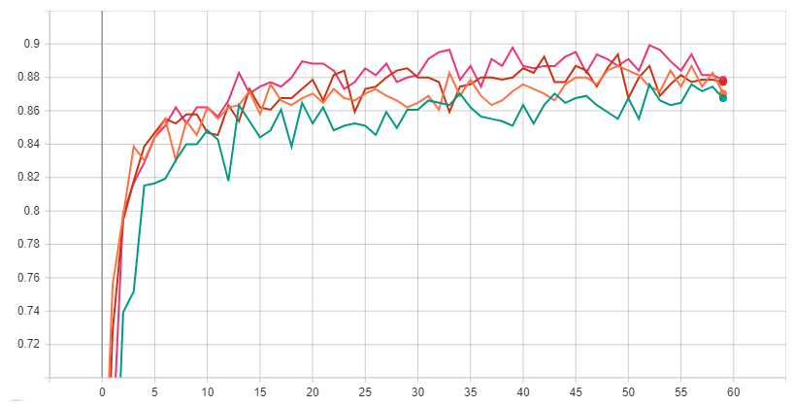
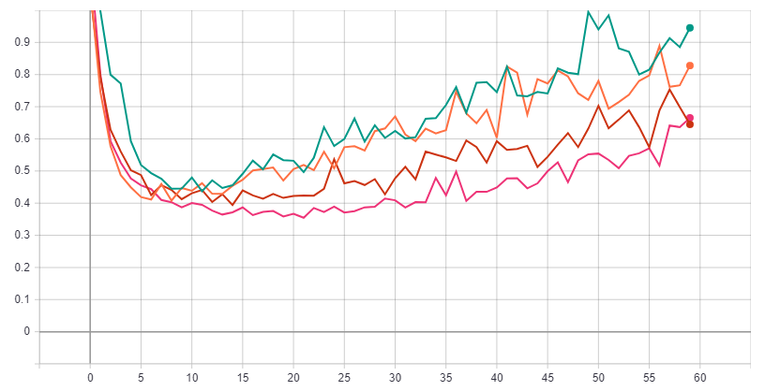
Vergleich der Netzstrukturen
P
Validierungs-Genauigkeit
Validierungs-Loss
rotation_normalized_model_regularized_1/validation
rotation_normalized_model_regularized_2/validation
rotation_normalized_model_regularized_3/validation
rotation_normalized_model_regularized_4/validation

Slide 29
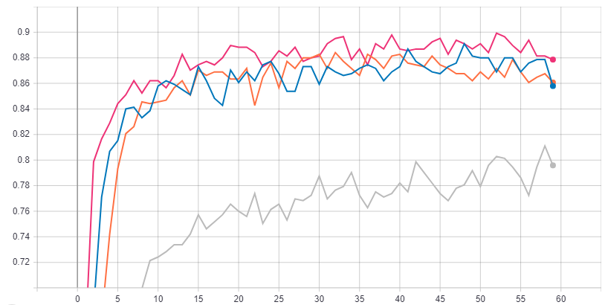
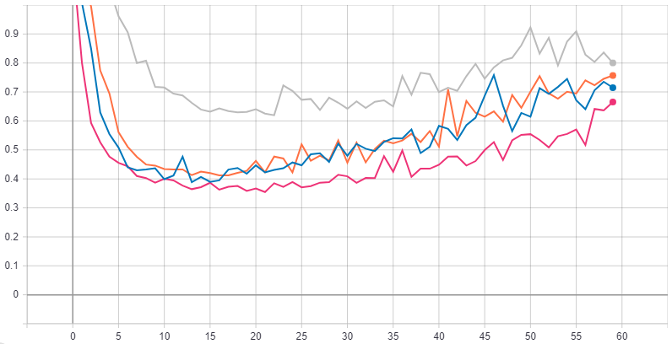
Vergleich der genutzten Daten
P
Validierungs-Genauigkeit
Validierungs-Loss
advanced_normalized_model_regularized/validation
normalized_model_regularized_4/validation
rotation_normalized_model_regularized_4/validation
unnormalized_model_regularized_4/validation

Slide 30
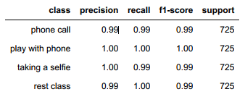
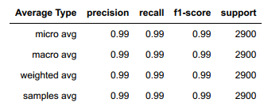
Auf Trainingsdaten
P
Accuracy: 0.9948
Precision, Recall und F1-score für die Klassen:
Precision Recall und F1-score im Schnitt:
ROC AUC Score: 0.9966

Slide 31
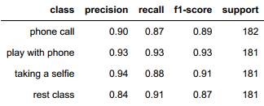
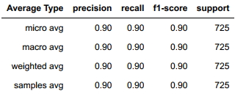
Auf Testdaten
P
Accuracy: 0.8993
Precision, Recall und F1-score für die Klassen:
Precision Recall und F1-score im Schnitt:
ROC AUC Score: 0.9329

Slide 32
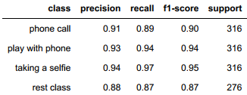
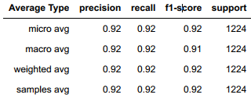
Cross View Test
P
Accuracy: 0.9167
Precision, Recall und F1-score für die Klassen:
Precision Recall und F1-score im Schnitt:
ROC AUC Score: 0.9437

Slide 33
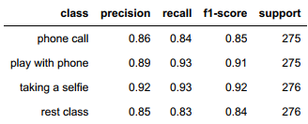
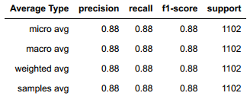
Cross Subject Test
P
Accuracy: 0.8811
Precision, Recall und F1-score für die Klassen:
Precision Recall und F1-score im Schnitt:
ROC AUC Score: 0.9208

Slide 34
Vergleich der Modelle
P
RNN vs. CNN

Slide 35
RNN vs. CNN
P
RNN
CNN
Parameteranzahl: 237.060
Accuracy: 0.8715
Precision, Recall und F1-score für die Klassen:
Precision Recall und F1-score im Schnitt:
ROC AUC Score: 0.9723
Parameteranzahl: 260.498
Accuracy: 0.8993
Precision, Recall und F1-score für die Klassen:
Precision Recall und F1-score im Schnitt:
ROC AUC Score: 0.9329
Notes:
Ähnliche Menge an Parametern
RNN: insgesamt größte Probleme mit Phone call und Rest-Klasse
CNN nur mit Rest-Klasse

Slide 36
Konfusions Matrix
P
RNN
CNN
Notes:
R

Slide 37
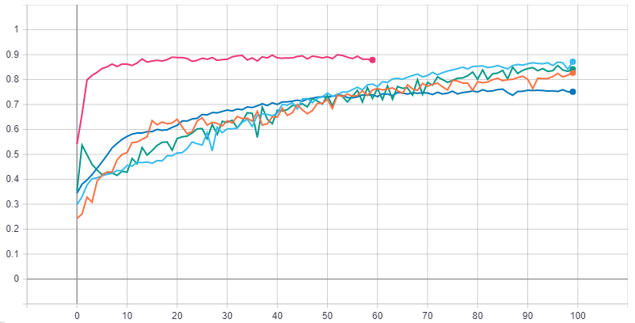
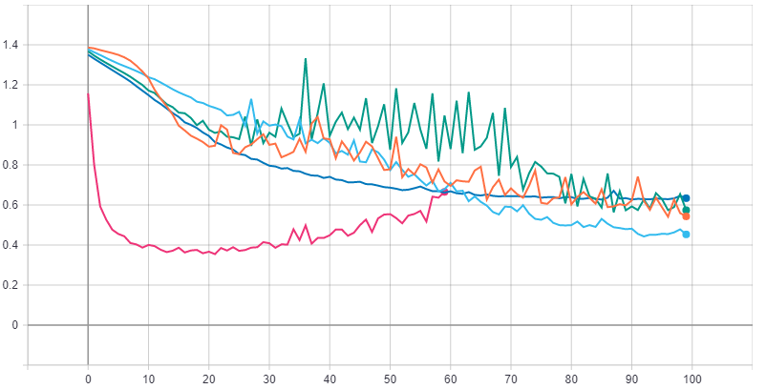
Vergleich zwischen CNN und RNN
P
Validierungs-Genauigkeit
Validierungs-Loss
RNN_NTU_fillup_3D_classes_4_layers_2_cc_128/validation
RNN_NTU_fillup_norm_3D_classes_4_layers_2_cc_128/validation
RNN_NTU_fillup_norm_3D_classes_4_layers_2_cc_160/validation
RNN_NTU_sliding_norm_3D_classes_4_layers_2_cc_64/validation
rotation_normalized_model_regularized_4/validation

Slide 38
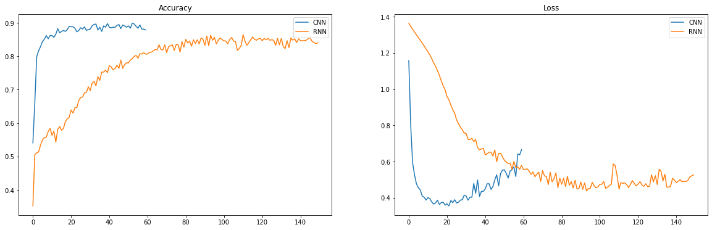
Vergleich zwischen CNN und RNN
P

Slide 39


Spezifische Anwendungsfälle der Bewegungsklassifizierung
P
Cross Subject
Cross View
Aktionen in Trainings- und Validierungsdaten von jeweils unterschiedlichen Darstellern.
Generalisiert das Modell gut oder trainiert es Merkmale der Darsteller?
Trainingsdaten aus verschiedenen Winkeln, Testdaten entstammen einem unbekannten Blickwinkel.
Wie gut verallgemeinert Modell unabhängig vom Blickwinkel?

Slide 40


Cross View & Cross Subject
P
RNN
CNN
83,48%
88,11%
Subject
88,97%
91,16%
View

Slide 41
Fazit
M
Richtige Vorverarbeitung wichtig
CCN > RNN
Restklasse erschwert Klassifizierungsaufgabe deutlich

Slide 42
Nächste Schritte
M
Cross Validation um Algorithmen noch besser zu vergleichen
Falsch klassifizierte Fälle genauer untersuchen
Algorithmen auf eigenen Daten testen (Kinect)
Transformer

